Slide 1
2
0
2
2
使用基本計量方法觀察以太幣價格因素
Observing Ether Value in Basic Econometrics Method
經濟三
陸紀豪

Slide 2
CONTENTS
1
研究介紹
動機與目的、研究流程
2
資料描述
目錄
資料類型與 EDA
3
資料處理、特徵工程
資料預處理、應變數、自變數介紹
4
模型
模型介紹結果比較
5
總結
應用、結論

Slide 3




研究動機與目的
貨幣政策
研究以太坊上的貨幣政策是否對幣價有直接影響
安全性
研究以太坊上的安全性變數是否對幣價有直接影響
擴容性
研究以太坊上的金融和去中心化服務是否對幣價有直接影響
研究目的
使用迴歸分析找到有說服力的重要變數，可藉此預測幣價和應用於選擇權的去中心化應用程式程式

Slide 4
研究流程
Data
Acquisition
Data
Preprocessing
Model
Construction
EDA
Feature
Engineering
Analysis

Slide 5
Explanatory Variables
Monetary Situation |  | Security
Total Supply | 總發行量 | Blocks Per Day | 每日出產區塊
Market Cap | 以太幣總市值 | Average Block Size | 平均區塊大小
Daily Ether Burnt | 每日銷毀量 | Average Difficulty | 平均區塊難度
Average Gas Price | 單位平均燃料費 | Network Hash Rate | 可以衡量礦工保護網路免受攻擊的處理能力
Average Gas Limit | 平均交易最高燃料量 | Miner Revenue | 新鑄造的以太幣和交易費用的加總
Average Transaction Fee | 平均交易手續費 | Active Nodes | 運行節點數
Notes:
礦工收入的高低也會影響到礦工的打包意願

Slide 6
Explanatory Variables
Usage |  | Capability
Active Adress | 活躍地址數量 | DeFi TVL | 去中心化金融總鎖倉量
Cumulative Unique Addresses | 累積地址數量 | Verified Contracts | 每日驗證合約數量
Network Utilization | 網路使用量 | StableCoins Value | 穩定幣總價值，暫定為 USDT、USDC、DAI 總和
Gas Used Per Day | 平均每日 Gas 使用量 | Sales NFT per Day | NFT 每日銷售額
Transactions Per Day | 平均每日交易量 | Number of sales NFT per Day | NFT 每日銷售量
Notes:
觀察網路使用量可以給我們當前經濟活動的相關訊息
支援智能合約的運作讓其之上的 Dapp 可以促成許多不同的產品和經濟模式。
穩定幣 Stablecoins：
穩定幣代表加密資產們如何和現實世界錨定的一種規則，或許我們可以使用穩定幣的發行數量來觀察現實世界使用區塊鏈的數量關係，不只如此，這也是使用者最直接衡量加密資產或服務價值的方式。同時穩定幣的使用也和鏈上產品和應用程式息息相關，對穩定幣的需求或許會直接或間接地表明使用者的習慣和需求
這裡的分析將不會考慮穩定幣的脫鉤。

Slide 7
Explanatory & Response Variables
Competition & Correlation |  | Response Variable
NASDAQ | 美股那斯達克指數 | ETH/USDT Price | 以太幣價格
BTC/USDT Price | 比特幣價格
SOL/USDT Price | Solana 價格
ADA/USDT Price | Cardano 價格
BNB/USDT Price | 幣安幣價格
ETC/USDT Price | 以太坊經典價格
Notes:
Competition & Correlation
比特幣作為整個加密貨幣市場的主宰，其波動自然也會帶動其他貨幣的發展，雖然數據顯示從 2020 的 DeFi 爆炸性發展之後 ETH 和 BTC 的相關性就不斷下降，但我想競爭幣的價格還是有可以參考的部分
這邊除了 BTC 之外我還選出了其他的主流生態系的加密貨幣來作為解釋變數，看能不能發現一些相關性。
此外科技股 NASDAQ 指數也和加密貨幣市場有相關性的可能，因此也納入考量

Slide 8
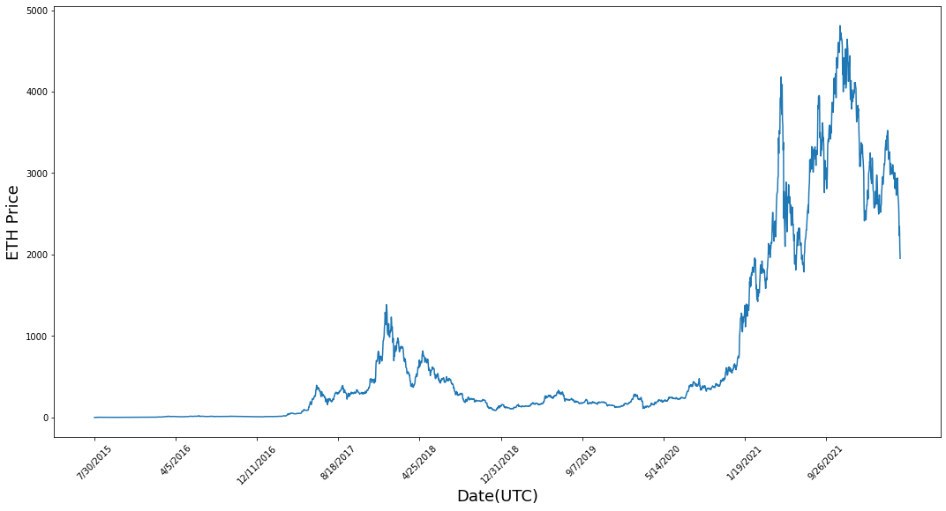
探索式資料分析—趨勢

Slide 9
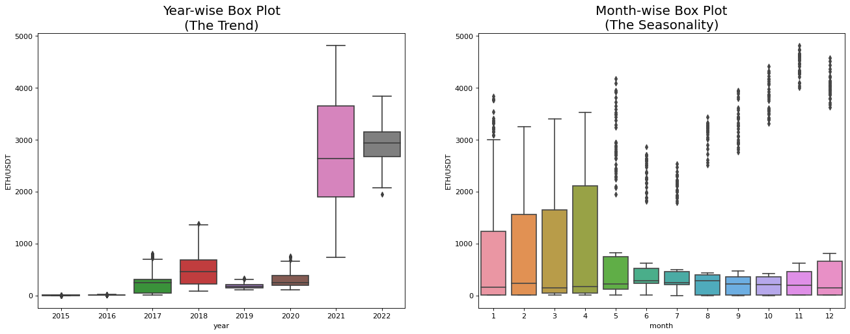
探索式資料分析—趨勢

Slide 10
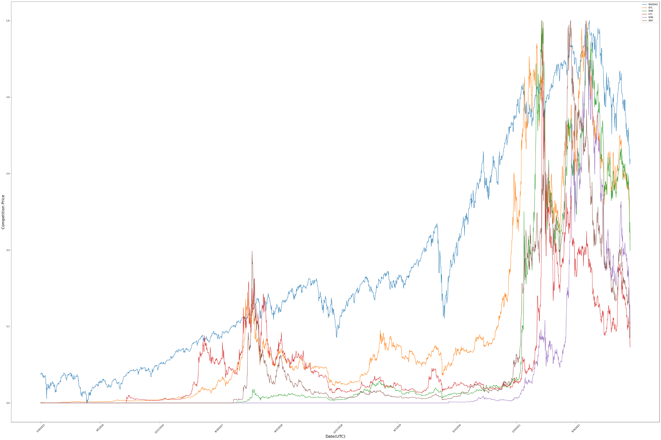
探索式資料分析—正規化
Notes:
Explanatory Variables 我有做正規化來讓 Ploting 的樣子更好觀察。畢竟觀察絕對距離沒什麼意義，使用相對距離來呈現趨勢和相關性我自己覺得更為合適！

Slide 11
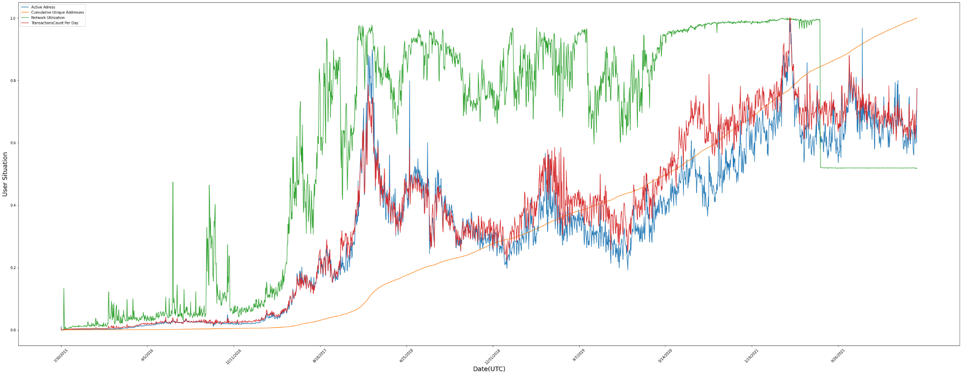
探索式資料分析—正規化
Notes:
Explanatory Variables 我有做正規化來讓 Ploting 的樣子更好觀察。畢竟觀察絕對距離沒什麼意義，使用相對距離來呈現趨勢和相關性我自己覺得更為合適！

Slide 12


資料預處理
1
2
彌補遺漏值
資料切割
斯達克指數的資料缺少了六日和某些天數
將資料由 2021/1/1 前切成兩份
一開始會聚焦在後半段的資料
Notes:
那斯達克指數的資料缺少了六日和某些天數（不知明原因），但我們都知道區塊鏈是沒有在放假的所以這邊簡單用 python 補上，那缺少的六日資料我們沿用當周禮拜五的資料來做填補遺漏值
從 EDA 的 ETH 走勢我們可以清楚看見在 2021/1/1 前後的資料是完全不同模型，所以未來會將其切成兩份進行分析

Slide 13
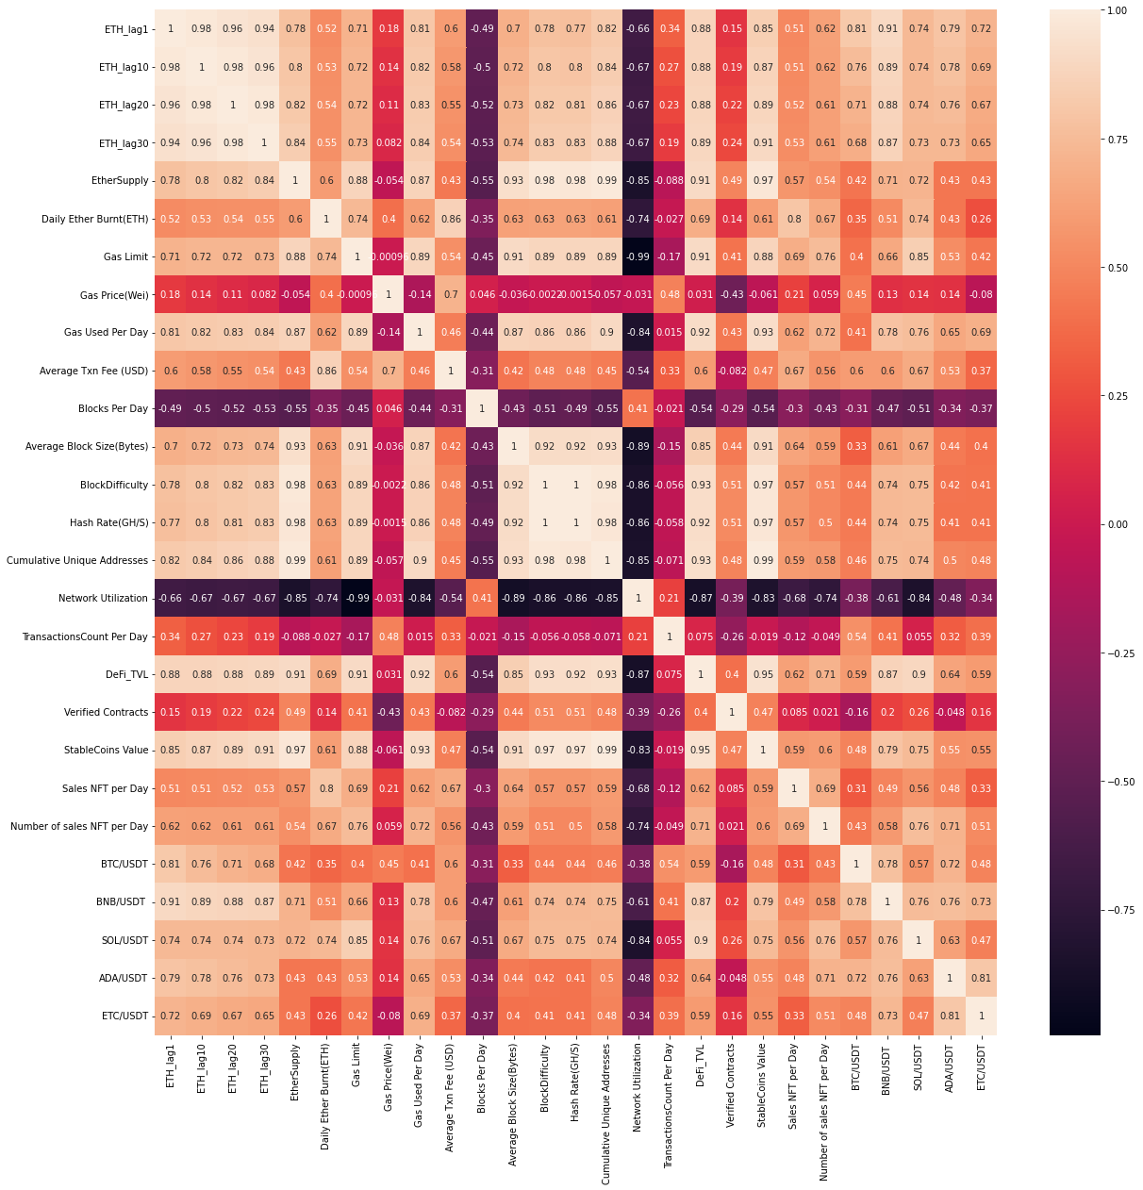
相關性和特徵工程
Market Cap 和 ETH/USDT 是完全線性關係，所以剔除
Hash Rate 和 Block Difficulty 也是線性關係，但為了解釋性所以不剔除
增加四組 ETH_lag 變數，
延期一天、一旬、兩旬、一個月。
Notes:
我觀察到 Market Cap 和 ETH/USDT 是完全線性關係，所以將其從 X 中剔除，同時 Hash Rate 和 Block Difficulty 也是線性關係，但因為去除其中有可能會導致最後無法解釋，所以暫時留著！
本次重點不是實作 Machine Learning 的部分，是當前的目的可能是要找出變數之間的相關性，預測的精準度可能不會是最大的追求。所以 PCA 和一些解釋性比較弱的特徵工程操作部分我選擇先跳過。
我自己常用的 FE 有 One-hot Encoding、Mean-Encoding、Normalization、Standardization、Scaling、Polynomial Feature、Linear Combination、Ratio Feature。

Slide 14
Original OLS
Original OLS Regression Results
==============================================================================
Dep. Variable: ETH/USDT R-squared: 0.992
Model: OLS Adj. R-squared: 0.992
Method: Least Squares F-statistic: 2519.
Date: Fri, 20 May 2022 Prob (F-statistic): 0.00
Time: 05:38:50 Log-Likelihood: -3509.7
No. Observations: 579 AIC: 7075.
Df Residuals: 551 BIC: 7198.
Df Model: 27
Covariance Type: nonrobust
===============================================================================================
coef std err t P>|t| [0.025 0.975]
-----------------------------------------------------------------------------------------------
const 1.134e+04 4383.332 2.586 0.010 2727.228 1.99e+04
ETH_lag1 759.4783 63.545 11.952 0.000 634.658 884.298
ETH_lag10 -42.0006 42.332 -0.992 0.322 -125.152 41.151
ETH_lag20 70.7987 41.857 1.691 0.091 -11.420 153.017
ETH_lag30 23.3791 37.873 0.617 0.537 -51.015 97.773
EtherSupply -2.8e-05 1.69e-05 -1.653 0.099 -6.13e-05 5.27e-06
Daily Ether Burnt(ETH) -0.0294 0.004 -8.057 0.000 -0.037 -0.022
Gas Limit -0.0003 8.43e-05 -3.181 0.002 -0.000 -0.000
Gas Price(Wei) -2.833e-09 3.06e-10 -9.258 0.000 -3.43e-09 -2.23e-09
Notes:
# fffbef 底色

Slide 15
Original OLS
Gas Price(Wei) -2.833e-09 3.06e-10 -9.258 0.000 -3.43e-09 -2.23e-09
Gas Used Per Day 4.356e-08 1.41e-08 3.090 0.002 1.59e-08 7.12e-08
Average Txn Fee (USD) 17.6229 1.772 9.945 0.000 14.142 21.104
Blocks Per Day -0.4906 0.258 -1.898 0.058 -0.998 0.017
Average Block Size(Bytes) -0.0071 0.001 -6.829 0.000 -0.009 -0.005
BlockDifficulty 0.4270 0.113 3.773 0.000 0.205 0.649
Hash Rate(GH/S) -0.0046 0.001 -3.150 0.002 -0.007 -0.002
Cumulative Unique Addresses -1.387e-05 3.53e-06 -3.928 0.000 -2.08e-05 -6.93e-06
Network Utilization -8963.8744 2509.510 -3.572 0.000 -1.39e+04 -4034.498
TransactionsCount Per Day 0.0008 9.66e-05 7.907 0.000 0.001 0.001
DeFi_TVL 1.032e-08 6.8e-10 15.173 0.000 8.99e-09 1.17e-08
Verified Contracts 0.0446 0.080 0.556 0.578 -0.113 0.202
StableCoins Value -5.77e-09 2.36e-09 -2.446 0.015 -1.04e-08 -1.14e-09
Sales NFT per Day 6.994e-09 1.64e-07 0.043 0.966 -3.16e-07 3.3e-07
Number of sales NFT per Day 0.0004 0.000 1.680 0.093 -6.1e-05 0.001
NASDAQ 0.0131 0.015 0.854 0.394 -0.017 0.043
BTC/USDT 0.0024 0.002 1.491 0.137 -0.001 0.005
BNB/USDT -0.4237 0.119 -3.551 0.000 -0.658 -0.189
SOL/USDT -0.0826 0.333 -0.248 0.804 -0.737 0.571
ADA/USDT -0.8266 29.766 -0.028 0.978 -59.295 57.642
ETC/USDT 4.4632 0.718 6.218 0.000 3.053 5.873
Notes:
# fffbef 底色

Slide 16
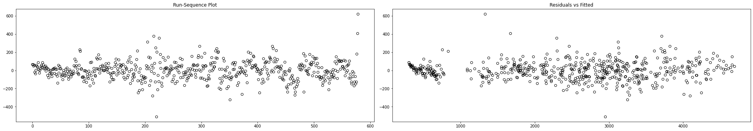
TS'4 Heteroscedasticity
Notes:
Heteroscedasticity 代表應變數在不同的 level 有不同的散布情形。其中一個驗證方法是透過視覺化的圖查看 OLS model residuals，如果是 homoskedastic 就不會有 residuals pattern。
如果 errors 是 heteroskedastic，變異數可能會有上升或下降的趨勢，例如在比較大的 y_hat 或比較大的 x_j 時變異數會上升。

Slide 17
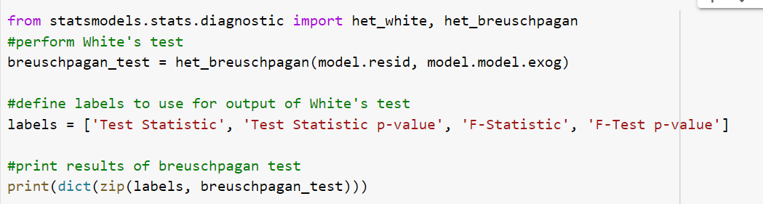
TS'4 Heteroscedasticity-Bruesch-Pagan Test
'Test Statistic': 178.0210735268372
'Test Statistic p-value': 9.10528072676407e-24
'F-Statistic': 9.060198266577352
'F-Test p-value': 1.2161523288595614e-29
Notes:
Bruesch-Pagan Test
The null hypothesis (H0): Homoscedasticity is present.
The alternative hypothesis: (Ha): Homoscedasticity is not present (i.e. heteroscedasticity exists)

Slide 18
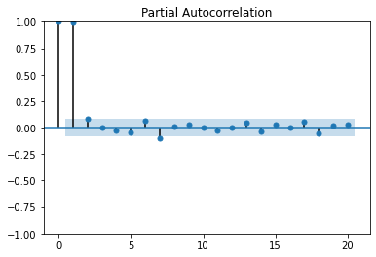
TS'5 Autocorrelation
Notes:
Serial correlation，或叫做 autocorrelation，代表變數在資料集之間的相關程度，也就是兩次觀察之間的相似度對它們之間的時間差的函數。常被使用在 time series data 中 observations 有不同的時間點的情況下。像是此報告中我們估計以太幣在一年之中每個月的幣價，如果較近的時間比較遠的時間更相關，就稱作 correlated。

Slide 19
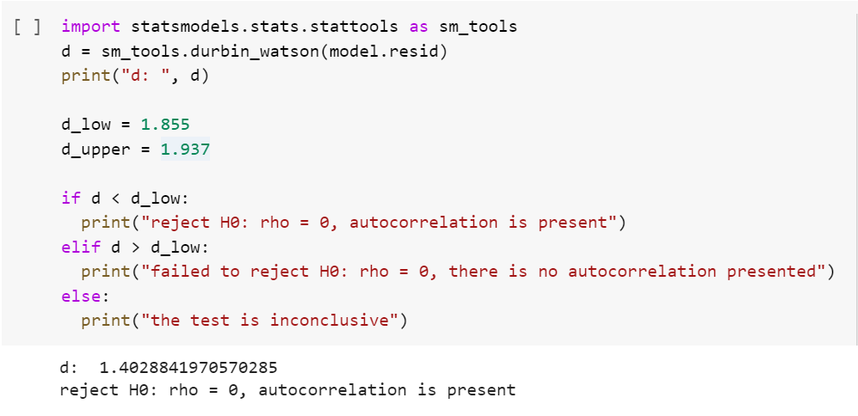
TS'5 Autocorrelation-Use Durbin-Watson Test
Notes:
if d < d_low: reject H0: rho = 0
reject the null hypothesis of the test and conclude that autocorrelation is present.
d > d_upper: failed to reject H0: rho = 0
if d_low < d < d_upper: the test is inconclusiv

Slide 20
Newey-West standard errors for OLS - HAC
Newey-West OLS Regression Results
==============================================================================
Dep. Variable: ETH/USDT R-squared: 0.992
Model: OLS Adj. R-squared: 0.992
Method: Least Squares F-statistic: 123.0
Date: Fri, 20 May 2022 Prob (F-statistic): 1.53e-179
Time: 05:38:52 Log-Likelihood: -3509.7
No. Observations: 579 AIC: 7075.
Df Residuals: 551 BIC: 7198.
Df Model: 27
Covariance Type: HAC
===============================================================================================
coef std err z P>|z| [0.025 0.975]
-----------------------------------------------------------------------------------------------
const 1.134e+04 4426.432 2.561 0.010 2661.666 2e+04
ETH_lag1 759.4783 76.461 9.933 0.000 609.618 909.338
ETH_lag10 -42.0006 49.869 -0.842 0.400 -139.742 55.741
ETH_lag20 70.7987 43.025 1.646 0.100 -13.529 155.127
ETH_lag30 23.3791 44.828 0.522 0.602 -64.482 111.240
EtherSupply -2.8e-05 2.43e-05 -1.150 0.250 -7.57e-05 1.97e-05
Daily Ether Burnt(ETH) -0.0294 0.008 -3.521 0.000 -0.046 -0.013
Gas Limit -0.0003 6.99e-05 -3.833 0.000 -0.000 -0.000
Notes:
HAC(Heteroskedasticity and Autocorrelation in regression)

Slide 21
Newey-West standard errors for OLS - HAC
Gas Price(Wei) -2.833e-09 6.46e-10 -4.383 0.000 -4.1e-09 -1.57e-09
Gas Used Per Day 4.356e-08 1.12e-08 3.902 0.000 2.17e-08 6.54e-08
Average Txn Fee (USD) 17.6229 3.575 4.929 0.000 10.615 24.631
Blocks Per Day -0.4906 0.239 -2.057 0.040 -0.958 -0.023
Average Block Size(Bytes) -0.0071 0.002 -3.895 0.000 -0.011 -0.004
BlockDifficulty 0.4270 0.133 3.205 0.001 0.166 0.688
Hash Rate(GH/S) -0.0046 0.002 -2.771 0.006 -0.008 -0.001
Cumulative Unique Addresses -1.387e-05 5.5e-06 -2.519 0.012 -2.47e-05 -3.08e-06
Network Utilization -8963.8744 2121.127 -4.226 0.000 -1.31e+04 -4806.541
TransactionsCount Per Day 0.0008 0.000 4.663 0.000 0.000 0.001
DeFi_TVL 1.032e-08 1.78e-09 5.806 0.000 6.84e-09 1.38e-08
Verified Contracts 0.0446 0.113 0.394 0.693 -0.177 0.266
StableCoins Value -5.77e-09 3.12e-09 -1.848 0.065 -1.19e-08 3.5e-10
Sales NFT per Day 6.994e-09 2.16e-07 0.032 0.974 -4.16e-07 4.3e-07
Number of sales NFT per Day 0.0004 0.000 1.172 0.241 -0.000 0.001
NASDAQ 0.0131 0.020 0.663 0.507 -0.026 0.052
BTC/USDT 0.0024 0.003 0.940 0.347 -0.003 0.007
BNB/USDT -0.4237 0.232 -1.826 0.068 -0.879 0.031
SOL/USDT -0.0826 0.651 -0.127 0.899 -1.359 1.194
ADA/USDT -0.8266 50.656 -0.016 0.987 -100.110 98.457
ETC/USDT 4.4632 1.192 3.744 0.000 2.126 6.800
==============================================================================
Notes:
HAC(Heteroskedasticity and Autocorrelation in regression)

Slide 22
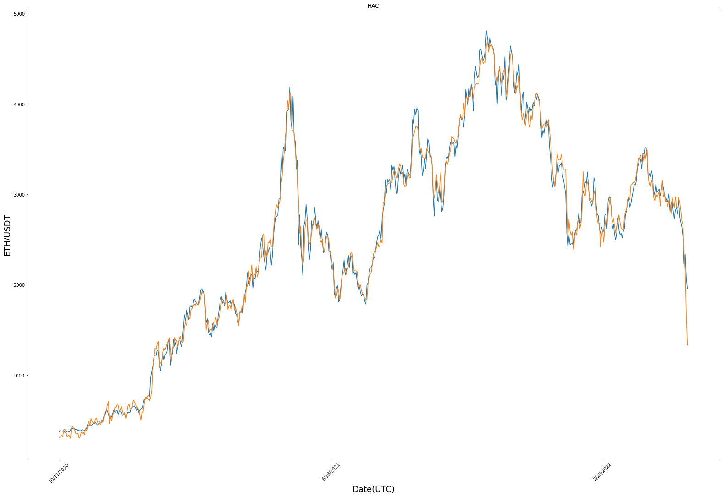
HAC 模型 Fitting 結果
Notes:
# fffbef 底色

Slide 23
各模型比較
If we don't have SE, the OLS will be better since it is consistent.
如果解釋變數並非 strictly exogenous，那 FGLS 不僅會 inefficient，還會 inconsistent。
HAC 計算大樣本的 robust standard errors 會有不錯的成效
Trade-off Consistency(Robust, NW Std.err OLS) <-> Efficiency(FGLS)
Notes:
# fffbef 底色

Slide 24
Significant Features
使用 P-value 的排序來比較兩種演算法選出來的重要變數是否不同。
----------HAC----------
ETH_lag1 0.0
DeFi_TVL 0.0
Average Txn Fee (USD) 0.0
TransactionsCount Per Day 0.0
Gas Price(Wei) 1e-05
Network Utilization 2e-05
Gas Used Per Day 0.0001
Average Block Size(Bytes) 0.0001
Gas Limit 0.00013
ETC/USDT 0.00018
Daily Ether Burnt(ETH) 0.00043
BlockDifficulty 0.00135
Hash Rate(GH/S) 0.0056
const 0.01043
Cumulative Unique Addresses 0.01176
----------FGLS----------
DeFi_TVL 0.0
ETH_lag1 0.0
Average Txn Fee (USD) 0.0
Gas Price(Wei) 0.0
Daily Ether Burnt(ETH) 0.0
TransactionsCount Per Day 0.0
Average Block Size(Bytes) 0.0
ETC/USDT 0.0
Cumulative Unique Addresses 0.00013
BlockDifficulty 0.00021
Network Utilization 0.00038
BNB/USDT 0.00043
Gas Limit 0.00154
Hash Rate(GH/S) 0.00196
Gas Used Per Day 0.0021

Slide 25
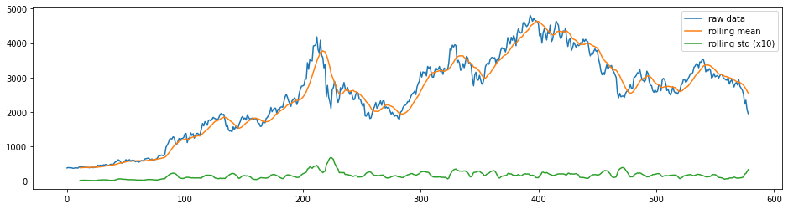
Stationarity-ADF Test.
Test statistic = -2.004 P-value = 0.285
Critical values : 1%: -3.441834071558759 - The data is not stationary with 99% confidence
5%: -2.8666061267054626 - The data is not stationary with 95% confidence
10%: -2.569468095872659 - The data is not stationary with 90% confidence
Notes:
當一個資料集的統計數值，像是 mean, variance 和 autocorrelation 不會隨著時間而改變，就稱作 Stationarity。
大部分 time series datasets 都不是 stationary，因為都會有 non-stationary 的元素存在其中，像是 trends 或 economic cycles。但我們可以用 ‘stationarize’ 的方式來把原始資料轉為我們最後預測模型的素材。
最典型的兩種檢查 Stationarity 的方法就是 Visualization 和 Augmented Dickey-Fuller (ADF) Test.

Slide 26
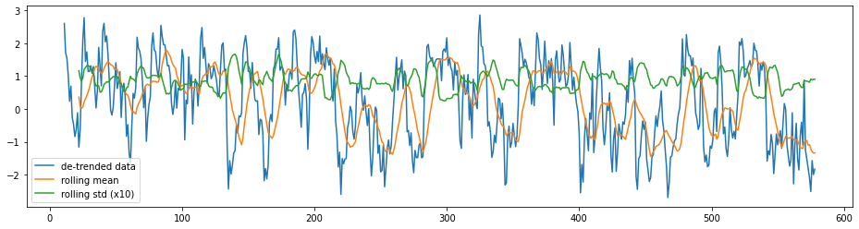
Stationarity-Detrend
Test statistic = -7.482
P-value = 0.000
Critical values : 1%: -3.441935806025943 - The data is stationary with 99% confidence
5%: -2.8666509204896093 - The data is stationary with 95% confidence
10%: -2.5694919649816947 - The data is stationary with 90% confidence

Slide 27
Stationarity-Significant Features
----------HAC(Stationarity)----------
ETH_lag10 0.0
Gas Price(Wei) 0.0
TransactionsCount Per Day 0.0
BNB/USDT 0.0
SOL/USDT 0.0
Average Txn Fee (USD) 0.001
DeFi_TVL 0.002
ADA/USDT 0.003
ETH_lag1 0.006
ETC/USDT 0.009
Daily Ether Burnt(ETH) 0.02
BTC/USDT 0.023
Cumulative Unique Addresses 0.024
ETH_lag20 0.056
StableCoins Value 0.061
----------HAC(Non-Stationarity)----------
ETH_lag1 0.0
DeFi_TVL 0.0
Average Txn Fee (USD) 0.0
TransactionsCount Per Day 0.0
Gas Price(Wei) 1e-05
Network Utilization 2e-05
Gas Used Per Day 0.0001
Average Block Size(Bytes) 0.0001
Gas Limit 0.00013
ETC/USDT 0.00018
Daily Ether Burnt(ETH) 0.00043
BlockDifficulty 0.00135
Hash Rate(GH/S) 0.0056

Slide 28
資料切割

Slide 29
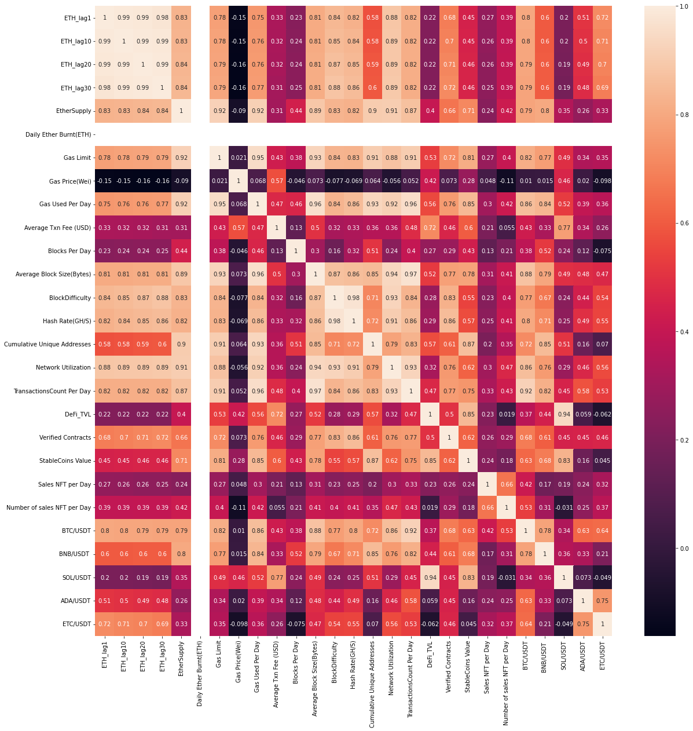
Before 2021/1/1
還沒有某些變數的資料
和競爭幣的相關性降地很多
和擴充性服務（DeFi, NFT）的相關性降低，而和安全性（Hash Rate）的相關性提高
Notes:
接下來看 2021/1/1 以前的資料

Slide 30
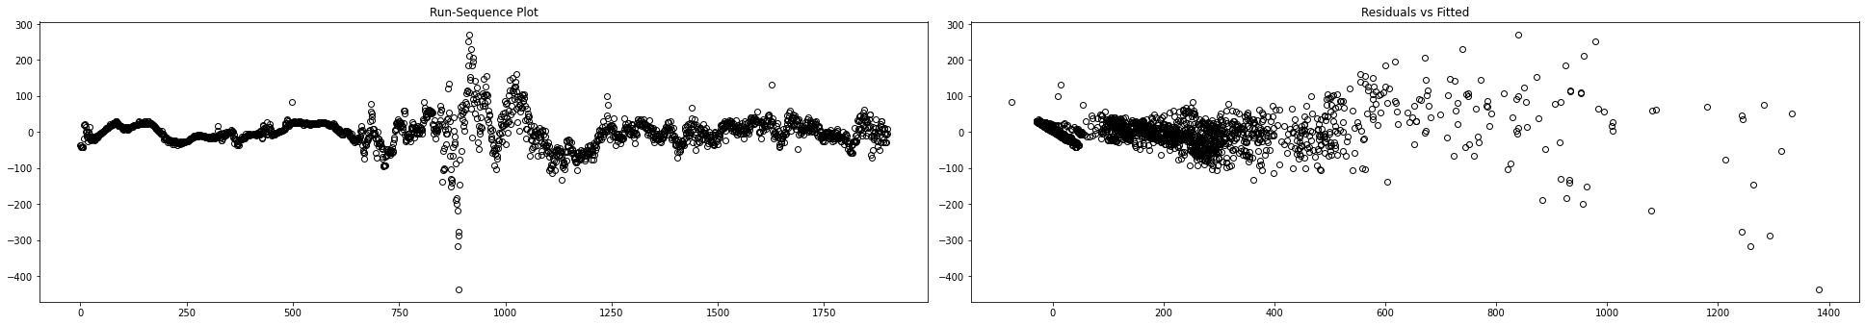
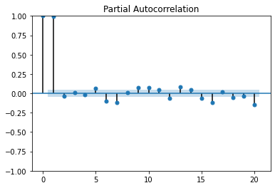
Another Data-Test TS'4 & TS'5
Notes:
接下來看 2021/1/1 以前的資料

Slide 31
Another Data-HAC
Newey-West OLS Regression Results
==============================================================================
Dep. Variable: ETH/USDT R-squared: 0.963
Model: OLS Adj. R-squared: 0.962
Method: Least Squares F-statistic: 84.36
Date: Fri, 27 May 2022 Prob (F-statistic): 7.97e-235
Time: 04:52:47 Log-Likelihood: -9862.8
No. Observations: 1900 AIC: 1.978e+04
Df Residuals: 1872 BIC: 1.994e+04
Df Model: 27
Covariance Type: HAC
===============================================================================================
coef std err z P>|z| [0.025 0.975]
-----------------------------------------------------------------------------------------------
const 606.3436 132.589 4.573 0.000 346.475 866.212
ETH_lag1 20.7280 10.584 1.958 0.050 -0.017 41.473
ETH_lag10 17.2297 10.133 1.700 0.089 -2.631 37.091
ETH_lag20 1.7771 14.353 0.124 0.901 -26.355 29.909
ETH_lag30 -4.1038 12.472 -0.329 0.742 -28.549 20.341
EtherSupply -7.545e-06 1.76e-06 -4.289 0.000 -1.1e-05 -4.1e-06
Daily Ether Burnt(ETH) 5.178e-05 1.96e-05 2.639 0.008 1.33e-05 9.02e-05
Gas Limit -8.426e-06 4.81e-06 -1.752 0.080 -1.78e-05 9.98e-07
Gas Price(Wei) -6.378e-11 3.8e-11 -1.678 0.093 -1.38e-10 1.07e-11
Gas Used Per Day 1.663e-09 1.53e-09 1.085 0.278 -1.34e-09 4.67e-09

Slide 32
Another Data-HAC
Average Txn Fee (USD) 11.1453 5.695 1.957 0.050 -0.017 22.308
Blocks Per Day -0.0043 0.014 -0.306 0.759 -0.032 0.023
Average Block Size(Bytes) -0.0022 0.002 -1.359 0.174 -0.005 0.001
BlockDifficulty 0.0840 0.047 1.779 0.075 -0.009 0.176
Hash Rate(GH/S) -0.0006 0.001 -1.102 0.270 -0.002 0.000
Cumulative Unique Addresses -1.369e-07 6.43e-07 -0.213 0.831 -1.4e-06 1.12e-06
Network Utilization -136.9067 78.877 -1.736 0.083 -291.504 17.690
TransactionsCount Per Day 0.0002 5.79e-05 2.992 0.003 5.98e-05 0.000
DeFi_TVL -3.041e-09 5.32e-09 -0.572 0.567 -1.35e-08 7.38e-09
Verified Contracts 0.1927 0.096 2.011 0.044 0.005 0.380
StableCoins Value 7.348e-09 3.53e-09 2.084 0.037 4.38e-10 1.43e-08
Sales NFT per Day -3.605e-05 1.77e-05 -2.038 0.042 -7.07e-05 -1.38e-06
Number of sales NFT per Day -0.0008 0.001 -0.954 0.340 -0.003 0.001
NASDAQ 0.0007 0.007 0.107 0.915 -0.012 0.014
BTC/USDT 0.0012 0.003 0.376 0.707 -0.005 0.008
BNB/USDT 2.2765 1.134 2.008 0.045 0.054 4.499
SOL/USDT -6.8378 14.210 -0.481 0.630 -34.688 21.013
ADA/USDT 530.8346 140.969 3.766 0.000 254.541 807.128
ETC/USDT 12.1794 1.813 6.720 0.000 8.627 15.732
==============================================================================

Slide 33
Another Data-Significant Features
----------After 2021/1/1----------
ETH_lag1 0.0
DeFi_TVL 0.0
Average Txn Fee (USD) 0.0
TransactionsCount Per Day 0.0
Gas Price(Wei) 1e-05
Network Utilization 2e-05
Gas Used Per Day 0.0001
Average Block Size(Bytes) 0.0001
Gas Limit 0.00013
ETC/USDT 0.00018
Daily Ether Burnt(ETH) 0.00043
BlockDifficulty 0.00135
Hash Rate(GH/S) 0.0056
const 0.01043
Cumulative Unique Addresses 0.01176
----------Before 2021/1/1----------
ETC/USDT 0.0
const 0.0
EtherSupply 2e-05
ADA/USDT 0.00017
TransactionsCount Per Day 0.00278
Daily Ether Burnt(ETH) 0.00832
StableCoins Value 0.03714
Sales NFT per Day 0.04152
Verified Contracts 0.0443
BNB/USDT 0.04467
ETH_lag1 0.05019
Average Txn Fee (USD) 0.05036
BlockDifficulty 0.07527
Gas Limit 0.07972
Network Utilization 0.08262

Slide 34
結語
重要因子發現
與過去研究的比較
Results
模型使用場景
Notes:
過去研究發現比特幣和那斯達克指數與加密貨幣市場的相關性非常高，但現在有了去中心化金融服務之後，其他有相同服務的競爭鏈反而有更高的相關
交易手續費、交易量、去中心化金融服務、競爭幣價格等，與以太幣價格的相關性無論在何種模型都非常顯著
更了解 ETH/USDT 資料的趨勢和類型，包含 Stationarity 和 Hetero、Auto Corr 等資訊，藉此找到適合的分析模型

Slide 35
未來展望
0
L
C
Response Var.
Location Factor
Counter Factor
希望找到更多不同的辦法蒐集其他種類的的 y 資料，不一定是以 ETH/USDT 作為 Response Var.
目前是以世界去區隔，未來朝以各國中心話交易所的風土民情方向處理模型資料，這樣可以找出交易所溢價的套利機會
目前沒有考量到各國監管的態度和以太坊基金會的相關言論
Notes:
Foundation Target & Regulations
實際上我們沒有辦法判斷 Ethereum Foundation 的策略和談話是利空還是利好，針對 EF 發表內容的性質分析對 Ether 的價值比較適合另外做一篇研究報告來討論。
另外一個研究方向是關注 SEC 的談話，如果該月出現負面報導就訂為 1，出現正面報導、無相關報導，或者無法定義的報導都定義為 0。我相信這個相關性也很高只是資料蒐集的負擔比較大，可能需要花一點時間做文字探勘所以也省略。

Slide 36
THANKS

